Slide 1
通 知
2017年《电路分析基础》综合训练组队报名时间：3月13日-29日，组队要求：每组3-4人，确定1名组长，共同讨论完成综合训练题目4-5题。
请同学们自学“数值分析软件（如MATLAB等）及电路仿真软件（如Multisim或Pspice等）”。

Slide 2
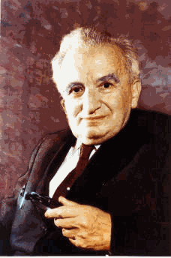
第三章 网孔分析法和节点分析
科学家研究世界
工程师创造崭新世界
西奥多•冯•卡曼
(Theodore von Karman)
美籍匈牙利力学家,近代力学奠基人之一。

Slide 3
三、网孔分析法(适用于含电压源和电阻的电路)
网孔分析法的计算步骤如下：
1．在电路图上标明网孔电流及其参考方向。若全部网孔电流均选为顺时针(或反时针)方向，则网孔方程的全部“自电阻取正,互电阻项均取负号”。电压源正负与KVL相同。
2．用观察电路图的方法直接列出各网孔方程。
3．求解网孔方程，得到各网孔电流。
4．假设支路电流的参考方向。根据支路电流与网孔电流的线性组合关系，求得各支路电流。
5．用VCR方程，求得各支路电压。

Slide 4
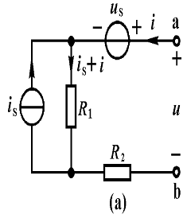
四、含独立电流源电路的网孔方程
1. 若有电流源与电阻并联单口，则可先将其等效为电压源和电阻串联单口，将电路变为仅由电压源和电阻构成的电路，再建立网孔方程。

Slide 5
四、含独立电流源电路的网孔方程
2. 若电路中的电流源没有电阻与之并联，则应增加电流源电压作变量来建立这些网孔的网孔方程。此时，由于增加了电压变量，需补充电流源电流与网孔电流关系的方程。
i₁
1Ω
2Ω
i₂
＋
＋
5V
7A
10V
－
－

Slide 6
四、含独立电流源电路的网孔方程
3. 若电路中的电流源在电路外围边界，则该电流源电流数值为该网孔电流。（可少列一个方程）
20Ω
50Ω
I
＋
40V
2A
－
30Ω

Slide 7
§3－2 结点分析法(重点）
与用独立电流变量来建立电路方程相类似，也可用独立电压变量来建立电路方程。
在全部支路电压中，只有一部分电压是独立电压变量，另一部分电压则可由这些独立电压根据KVL方程来确定。
若用独立电压变量来建立电路方程，也可使电路方程数目减少。

Slide 8
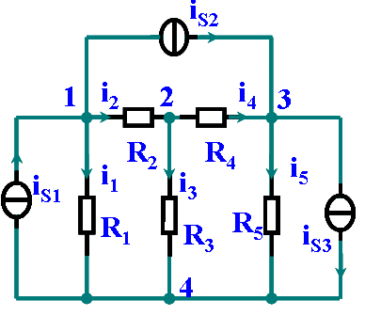
一、节点电压
支路电压：U₁₂，U₁₄，U_{23````}
参考节点：又称参考
点，可任意选取一
个节点，本图选“4”
为参考点，这是“零”
电位点。
节点电压：当选4为参考点后，U₁₄，U₂₄，U₃₄称为节点电压。记作U₁，U₂，U₃。

Slide 9
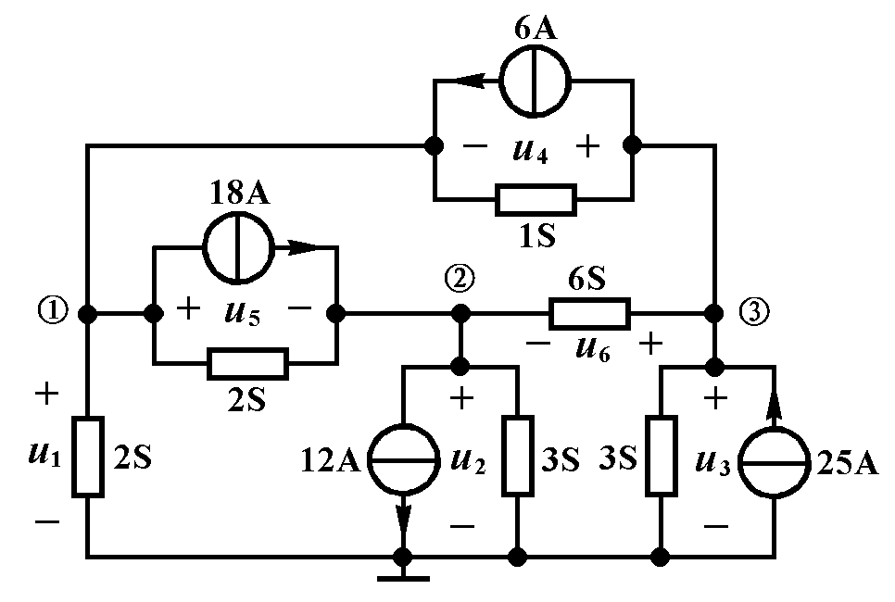
节点电压的特点：
（1）完备性——节点电压一旦求出，各支路电压就被唯一确定。
（2）独立性——节点电压自动满足KVL。
用节点电压列写KCL方程，解出节点电压，然后求出各支路电压和电流的方法称为节点分析法。

Slide 10
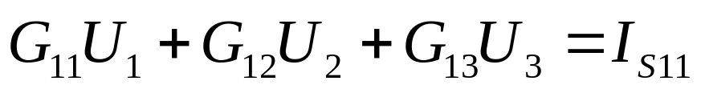
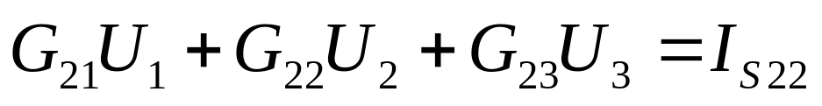
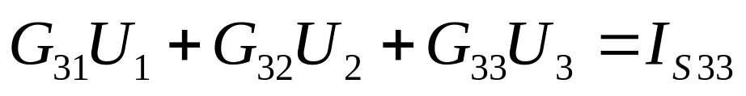
节点方程规律
自电导×本节点电压 － ∑（互电导×相邻节点电压）=与该节点相联接的流入该节点的电流源电流之和。
i_{S2}
1
i₂
2
i₄
3
R₂
R₄
i₁
i₃
i₅
i_{S1}
i_{S3}
R₁
R₃
R₅
4
注意：与电流源相串联的电阻不计入自电导和互电导之中，因电流源相串联电阻支路等效为电流源本身。

Slide 11

思路-----
节点分析法是以电路中各节点电压为求解量的一种分析方法。
具体步骤如下：
1） 选择电路中的某一节点为参考点。（接地点）
2） 以各节点电压（各节点对参考点的电压降）为变量列写KCL方程。
3） 联立求解各节点电压。
4） VCR续求其他量。

Slide 12
节点方程规律
自电导×本节点电压 － ∑（互电导×相邻节点电压）=与该节点相联接的流入该节点的电流源电流之和。
i_{S2}
1
i₂
2
i₄
3
R₂
R₄
i₁
i₃
i₅
i_{S1}
i_{S3}
R₁
R₃
R₅
4
注意：与电流源相串联的电阻不计入自电导和互电导之中，因电流源相串联电阻支路等效为电流源本身。

Slide 13
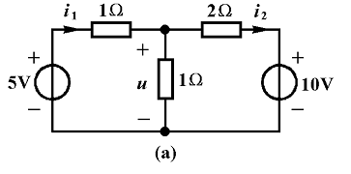
三. 分析步骤和注意事项（含电压源）
1）电路中有“电压源与电阻相串联的支路”，可等效变换；

Slide 14
三. 分析步骤和注意事项（含电压源）
2）电路中有“无伴电压源”时，选择它的一端为参考点，这样已知一个节点电压；
0.5Ω
1Ω
＋
I₁
6A
5V
1Ω
0.2Ω
－

Slide 15
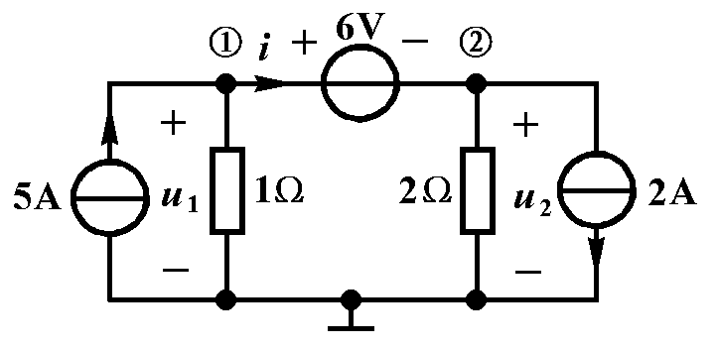
三. 分析步骤和注意事项（含电压源）
3）如果“无伴电压源”在两个独立节点之间，可在该电压源支路假定一个电流，列写节点方程时计入该电流，并补充一个KVL方程。

Slide 16
练习：节点法求电流 I。（选择合适的参考点）
3Ω
+
U_{s}
45V
I
6Ω
-
4Ω
6.4Ω
I_{s}
15A
2Ω
4Ω

Slide 17
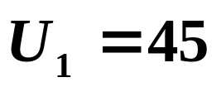
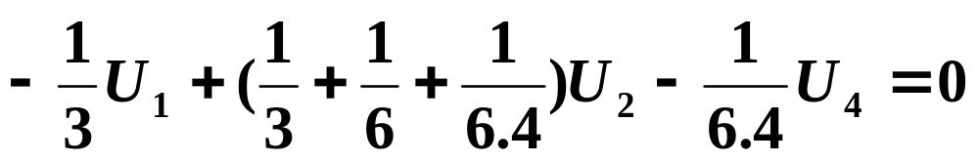
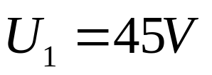
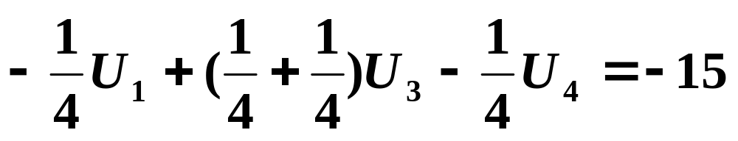
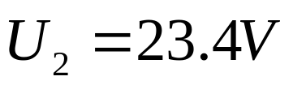
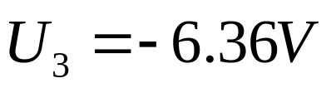
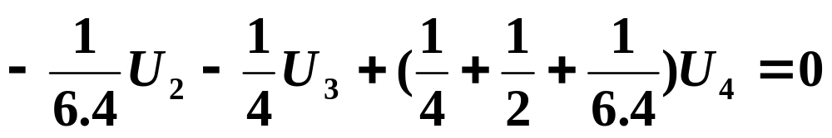
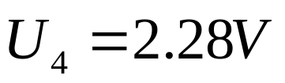
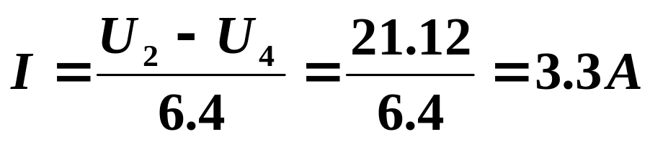
U₁
3Ω
U₂
+
解：
节点分析法
U_{s}
45V
I
6Ω
-
4Ω
6.4Ω
I_{s}
15A
2Ω
U₃
4Ω
U₄

Slide 18
3－3 含受控源的电路分析（重点）
电压源
独立源
电流源
电源
非独立源（受控源）

Slide 19
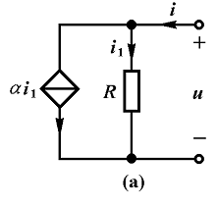
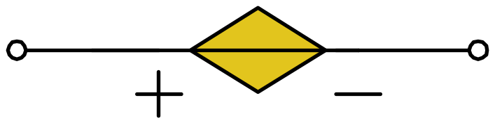

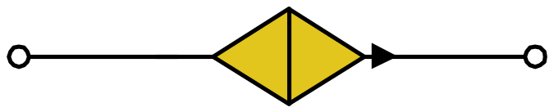
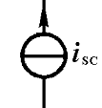
受控源又称“非独立”电源。
1. 定义：
电压源电压或电流源电流不是给定的时间函数，而是受电路中某个支路的电压(或电流)的控制。
电路符号
受控电压源 电压源
受控电流源 电流源

Slide 20
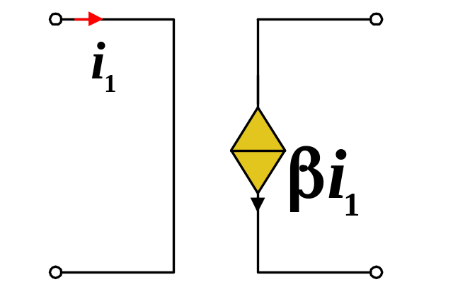
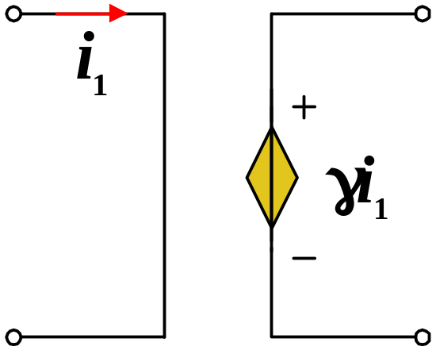
2. 分类（补充）：
(a) 电流控制的电流源
(CCCS)
: 电流放大倍数
（电流增益）
(CCVS)
(b) 电流控制的电压源
r : 转移电阻

Slide 21
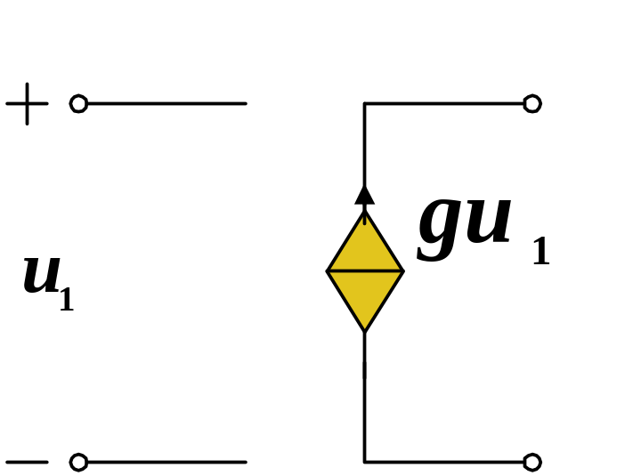
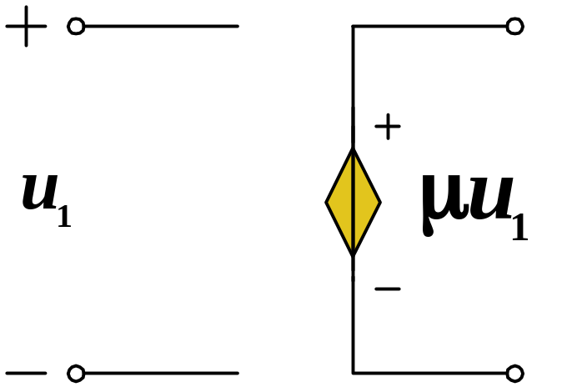
(c) 电压控制的电流源
(VCCS)
g: 转移电导
(d) 电压控制的电压源
(VCVS)
μ :电压放大倍数（增益）

Slide 22
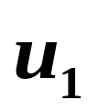

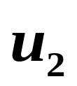





受控源分类
变量间的关系：
控制量
受控量

Slide 23
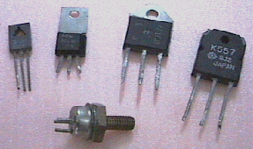
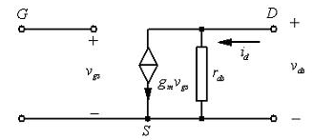

受控源的实际等效模型
场效应管的交流参数和小信号模型
等效
N沟道增强型MOSFET

Slide 24
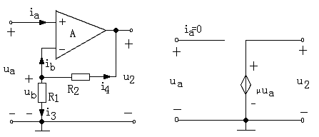
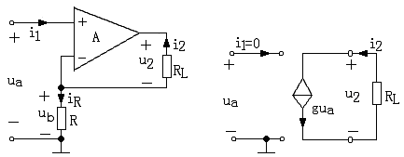
受控源的实际等效模型应用
由运算放大器实现的VCVS电路
由运算放大器实现的VCCS电路

Slide 25
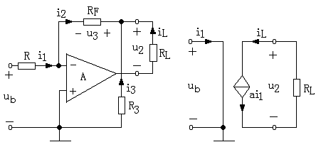
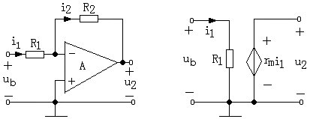
受控源的实际等效模型应用
由运算放大器实现的CCVS电路
由运算放大器实现的CCCS电路

Slide 26
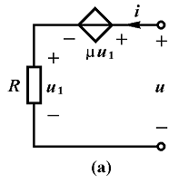
2. 独立源和受控源的异同
相同点：两者性质都属电源，均可向电路提供电压或电流。
不同点：独立电源的电压或电流是由非电能量（如化学能等）提供的，其大小、方向和电路中的电压、电流无关；而受控源电压或电流是受电路中某个支路的电压(或电流)的控制。

Slide 27
2. 独立源和受控源的异同
受控源的电压或电流，受电路中某个电压或电流的控制。它不能独立存在，其大小、方向由控制量决定。
注意： 受控源则描述电路中两条支路电压和电流间的一种约束关系，它的存在可以改变电路中的电压和电流，使电路特性发生变化。
特例：
控制变量为零时，受控变量一定为零。此时，若是受控电压源则相当于一个短路元件，若是受控电流源则相当于一个开路元件。

Slide 28
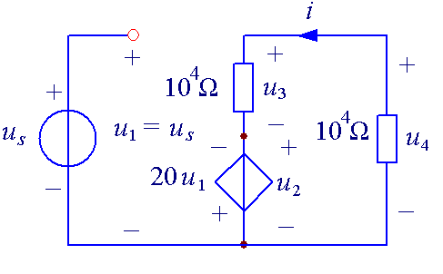
试根据图示简化电路模型，求出电压增益？(即输出信号电压u₄与输入信号电压u₁之比)。
例1

Slide 29
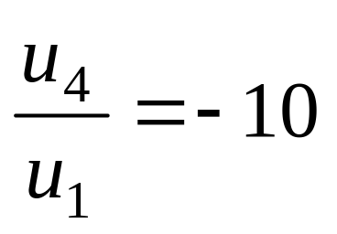
解：根据基尔霍夫电压定律 ，有
u₄ = u₃ + u₂
因为
u₃ = 10⁴i = −u₄
所以
u₄= −u₄+u₂= −u₄−20u₁
由此可得

Slide 30
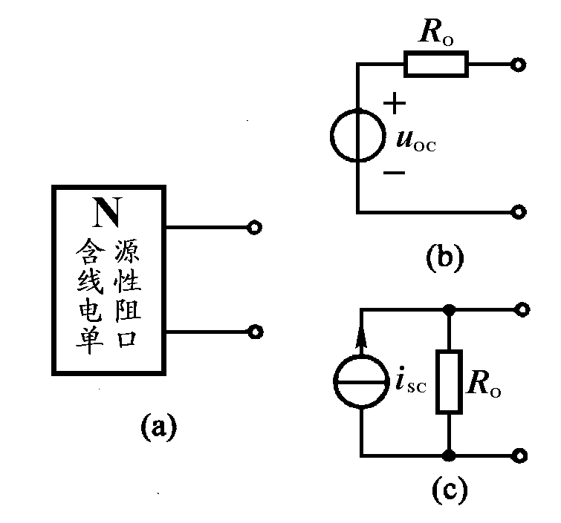
二、含受控源单口网络的等效电路
由线性电阻和独立电源构成的单口网络，就端口特性而言，可以等效为一个线性电阻和电压源的串联单口，或等效为一个线性电阻和电流源的并联单口。

Slide 31
二、含受控源单口网络的等效电路
由线性受控源、线性电阻和独立电源构成的单口网络，就端口特性而言，仍然可以等效为一个线性电阻和电压源的串联单口，或等效为一个线性电阻和电流源的并联单口。
同样，可用外加电源计算端口 VCR方程的方法，求得含线性受控源电阻单口网络的等效电路。

Slide 32
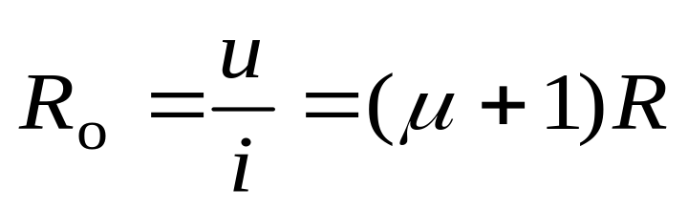
例2 求图示单口网络的等效电阻。
解: 设想在端口外加电流源i，写出端口电压u的表达式
求得单口的等效电阻

Slide 33
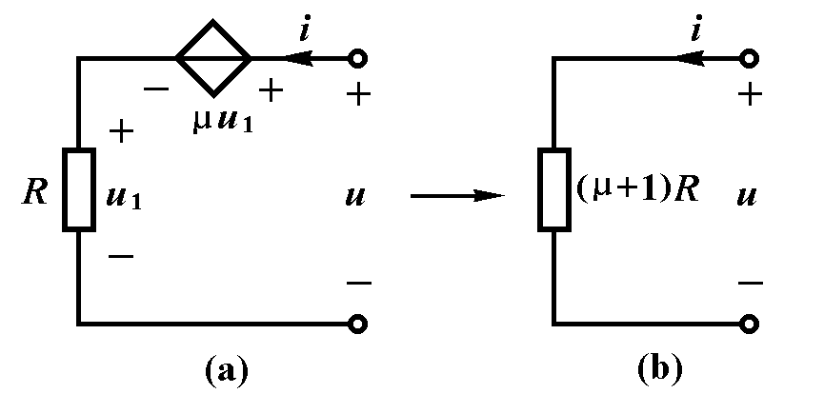
求得单口的等效电阻
由于受控电压源的存在，使端口电压增加了μu₁=μRi，导致单口等效电阻增大到(μ+1)倍。
若控制系数μ=－2，则单口等效电阻R_{o}=－R，这表明该电路可将正电阻变换为一个负电阻。

Slide 34
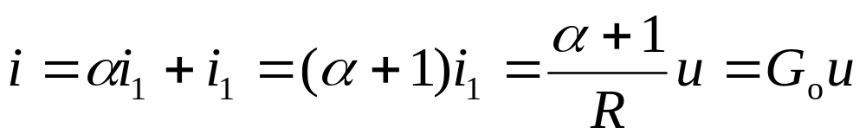
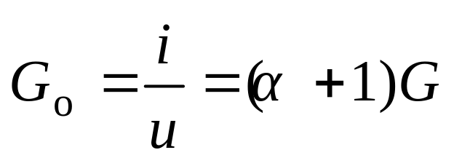
例3 求图示单口网络的等效电阻。
解：设想在端口外加电压源u，写出端口电流i的表达式为
由此求得单口的等效电导为

Slide 35
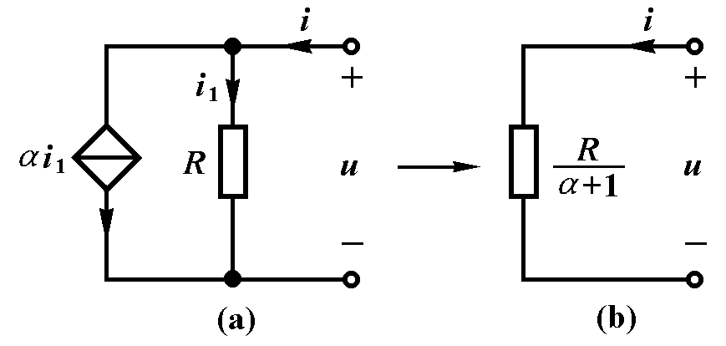
由此求得单口的等效电导为
该电路将电导G增大到原值的(α+1)倍或将电阻R=1/G变小到原值的1/(α+1)倍，若α=－2 ，则G_{o}=－G 或R_{o}=－R，这表明该电路也可将一个正电阻变换为负电阻。

Slide 36
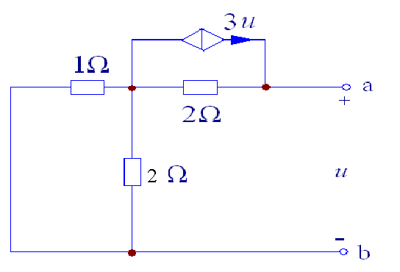
例4
求图示电路a、b端口的等效电阻R_{ab。}

Slide 37
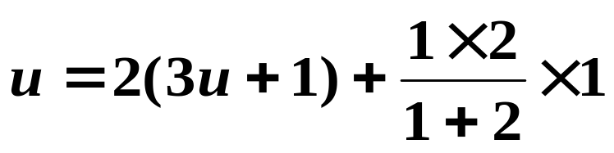
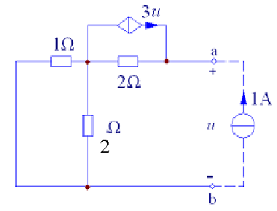
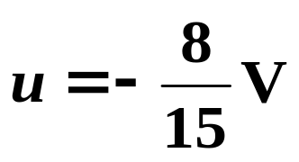
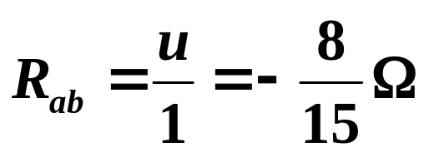
解：
在端口施加一激励源（如1A电流源方向如图）（可加电压源，也可加电流源）
由此看出含受控源的网络其等效电阻可以为负值。

Slide 38
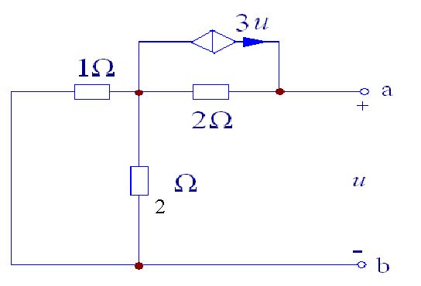
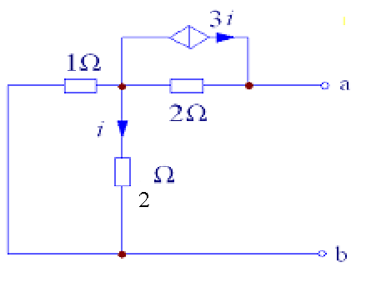
问题： 如果将控制量改变为2Ω电阻支路的电流，问电路a、b端口的等效电阻R_{ab}？

Slide 39





如果将控制量改变为2Ω电阻支路的电流，则:
说明受控源是一个电阻元件，含受控源网络的等效电阻可正、可负。

Slide 40

例5
求图示电路中各支路电流和各电源发出的功率。

Slide 41





解：
由KVL可得
2A电流源发出的功率？
50V电压源发出的功率

Slide 42


受控源发出的功率
电阻吸收的功率
由此看出：所有电源发出的功率等于所有电阻吸收的功率，整个电路的功率达到平衡。

Slide 43

例6 求图示单口网络的等效电路。

Slide 44



例6 求图示单口网络的等效电路。
解：用外加电源法，求得单口VCR方程为
其中
得到

Slide 45


求得单口VCR方程为
或
以上两式对应的等效电路为10Ω电阻和20V电压源的串联，如图(b)所示，或10Ω电阻和2A电流源的并联，如图(c)所示。

Slide 46

三、含受控源电路的等效变换(与独立电源类似）
独立电压源和电阻串联单口可以等效变换为独立电流源和电阻并联单口网络。
与此相似，一个受控电压源(仅指其受控支路，以下同)和电阻串联单口，也可等效变换为一个受控电流源和电阻并联单口，如图示。

Slide 47

例7 电路图中，已知转移电阻r =3Ω。
求单口网络的等效电阻。

Slide 48

例7 电路图中，已知转移电阻r =3Ω。
求单口网络的等效电阻。
解：先将受控电压源和2Ω电阻的串联单口等效变换为受控电流源0.5ri和2Ω电阻的并联单口，如图(b)所示。

Slide 49



将2Ω和3Ω并联等效电阻1.2Ω和受控电流源0.5ri并联，等效变换为1.2Ω电阻和受控电压源0.6ri的串联，如图(c)所示。
由此求得
单口等效电阻为

Slide 50

例8 求图示单口网络的等效电阻。

Slide 51

例8 求图示单口网络的
等效电阻。
解：先将受控电流源3i₁和10Ω电阻
并联单口等效变换为受控电压
源30i₁和10Ω电阻串联单口，如
图(b)所示。由于变换时将控制
变量i₁丢失，应根据原来的电路
将i₁转换为端口电流i。

Slide 52






根据 KCL方程
求得
即
得到图(c)电路,写出单口VCR方程
单口等效电阻为

Slide 53

受控源电路分析计算 - 要点
可以用两种电源互换、等效电源定理等方法，简化受控源电路。但简化时注意不能把控制量化简掉。否则会留下一个没有控制量的受控源电路，使电路无法求解。
I₁
6Ω
R₃
例9 已知:
R₁
4Ω
U
+
R₅
_
1Ω
R₂
I_{D}
2Ω
9V
求: I₁

Slide 54

例9
两种受控电源互换
I₁
6Ω
R₁
4Ω
I₁
6Ω
4Ω
R₅
+
U
R₂
1Ω
R₁
2Ω
_
9V
2Ω
U
+
I_{D}
R₂
+
_
1Ω
9V
_
U_{D}

Slide 55


I₁
6Ω
R₁
4Ω
2Ω
U
+
R₂
+
_
1Ω
9V
_
U_{D}
6Ω
I₁
R₁
U
+
R₂
6Ω
_
9V
1Ω
I_{D}’

Slide 56


6Ω
I₁
R₁
U
+
R₂
6Ω
_
9V
1Ω
I_{D}'
I₁
6Ω
R₁
U
+
Ω
_
9V
I_{D}'

Slide 57

I₁
6Ω
R₁
U
+
Ω
_
9V
I_{D}'
R₁
6Ω
I₁
6/7Ω
U
+
+
U_{D}'
9V
-
_

Slide 58


R₁
6Ω
I₁
6/7Ω
U
+
+
U_{D}'
9V
-
_
∴

Slide 59
作业: P124 3-15 3-20

Slide 60

练习、如图所示，求节点电压。 。

Slide 61



如图12所示，求结（节）点电压。 。
如图12所示，求结（节）点电压。
补充：i=u₁-u₃
对以上四式联立求解可得：

